Slide 1
網站應用整合開發
實作-帳號註冊、登入網頁

Slide 2
簡報大綱
網頁規劃
實作

Slide 3
網頁規劃
會員角色
一般會員
高級會員
功能規劃
註冊功能
登入功能
權限控制
某些網頁或功能不須會員也能使用
某些網頁或功能只有會員才能使用
某些網頁或功能只有高級的會員才能使用

Slide 4
網頁規劃
未登入狀態下可以瀏覽的網頁
首頁
關於我們
呈現無瀏覽權限網頁
註冊網頁
登入網頁
登入狀態下可以瀏覽的網頁
購買商品
登入狀態下會員身分為高級會員才可以瀏覽的網頁
高級會員區

Slide 5
未登入狀態下可以瀏覽的網頁
建置Master page
建置Web page
首頁
關於我們
呈現無瀏覽權限網頁
註冊網頁
登入網頁

Slide 6
首頁
不用登入就可以瀏覽的Master page
首頁
Web Page
Master Page

Slide 7
關於我們網頁
不用登入就可以瀏覽的Master page
關於我們網頁
Web Page
Master Page

Slide 8
顯示無瀏覽權限網頁
不用登入就可以瀏覽的Master page
呈現無瀏覽權限網頁
Web Page
Master Page

Slide 9
註冊網頁
不用登入就可以瀏覽的Master page
註冊網頁
Web Page
Master Page

Slide 10
登入網頁
不用登入就可以瀏覽的Master page
登入網頁
Web Page
Master Page

Slide 11
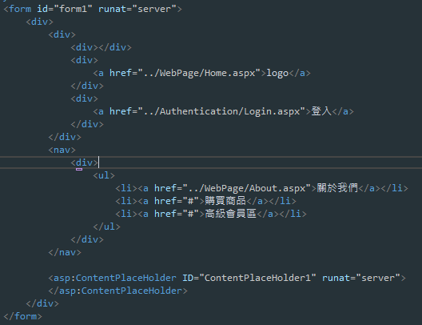
不用登入就可以瀏覽的Master page
建置Master page
設定導覽列
Logo
登入
關於我們
購買商品
高級會員區

Slide 12
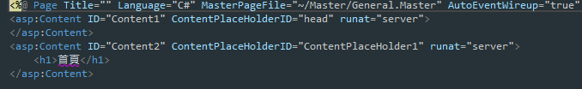
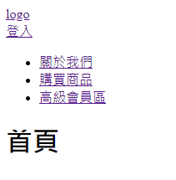
首頁網頁

Slide 13
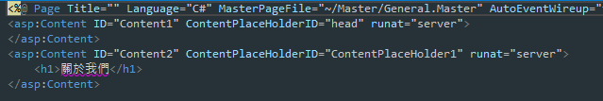
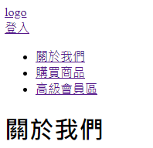
關於我們網頁

Slide 14
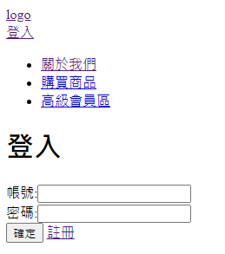
登入網頁
需要元素
帳號輸入框
密碼輸入框
送出按鈕
註冊網頁連結

Slide 15
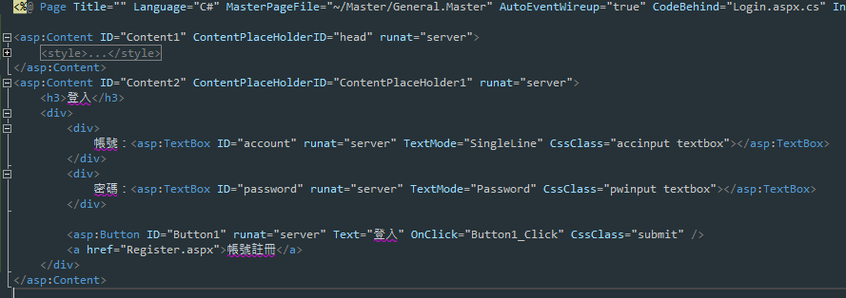
登入網頁

Slide 16
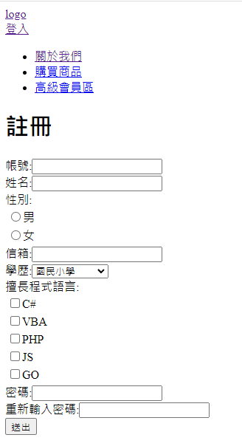
註冊網頁
基本資料輸入框
帳號
姓名
性別
Email
學歷
擅長程式語言
密碼
重新輸入密碼
送出按鈕

Slide 17
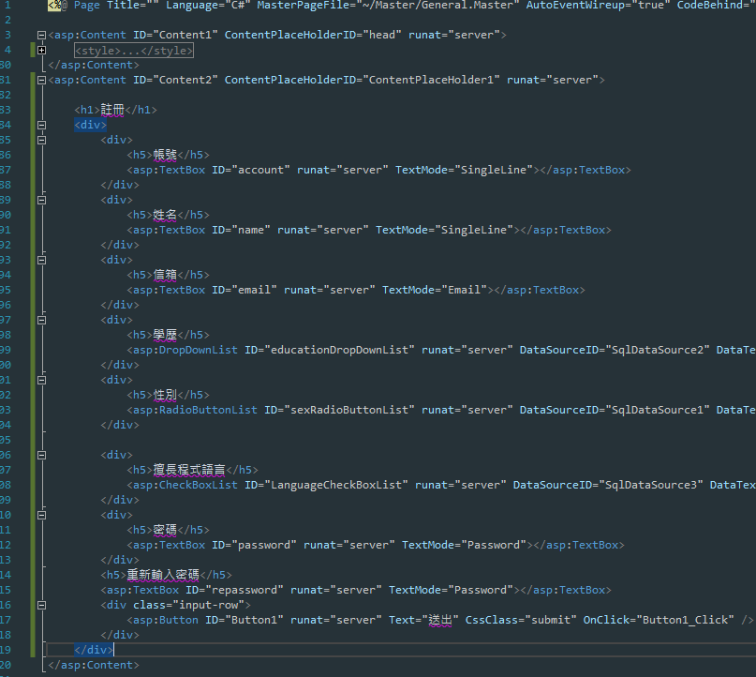
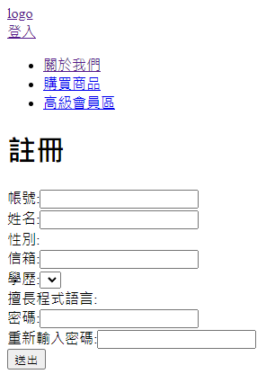
註冊網頁

Slide 18
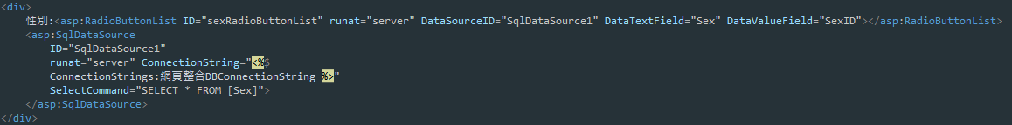
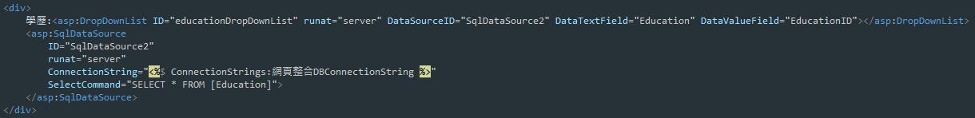
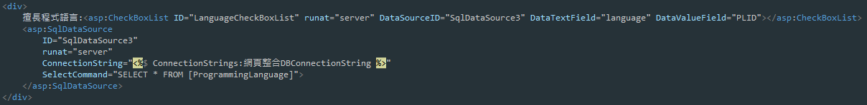
註冊網頁
基本資料輸入框綁定DB資料(使用sqldatasource)
性別、學歷、擅長程式語言

Slide 19
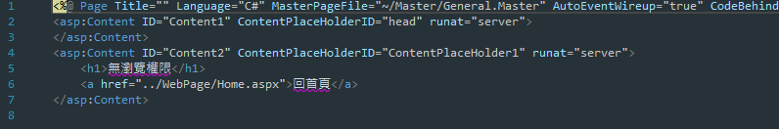
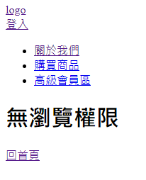
顯示無瀏覽權限網頁

Slide 20
實作功能
靜態頁面
首頁
關於我們
呈現無瀏覽權限網頁
動態頁面
註冊網頁
登入網頁

Slide 21
註冊網頁處理邏輯
開始
檢查資料內容
輸入資料
送出資料
檢查結果
無誤
檢查有無重複註冊
有誤
有
檢查結果
回饋錯誤訊息
無
存入資料
結束
轉至登入頁面

Slide 22
檢查資料
檢查位置
前端
後端

Slide 23
註冊資料檢查邏輯
帳號6~20字元、必須是英文或數字
姓名3~20字元以內
性別必須為0或1
信箱必須為信箱格式、 20字元以內
學歷必須為1~7整數
擅長程式語言可沒選、有選必須為1~5整數
密碼英文大小寫+數字、至少8碼最多30碼
密碼與重新輸入密碼必須一致

Slide 24
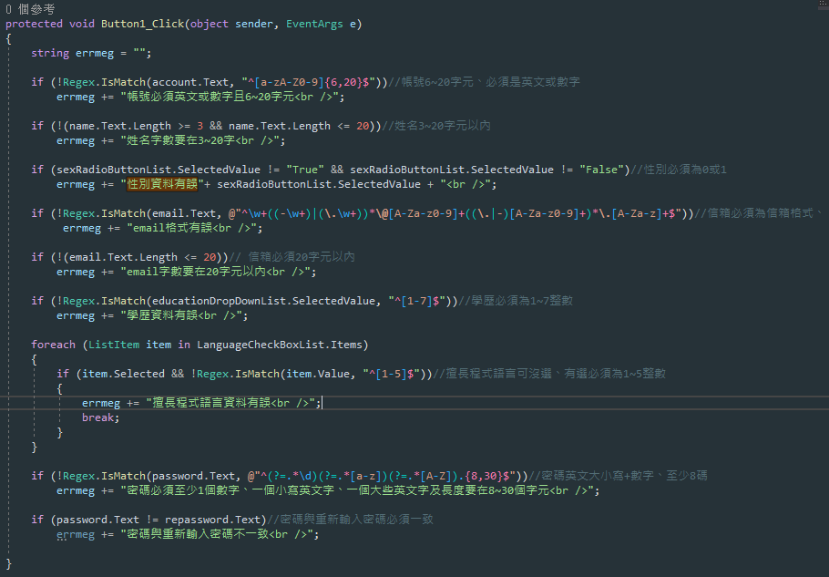
註冊資料檢查程式

Slide 25
Regular Expression
正規表達式是被用來匹配字串中字元組合的模式
https://www.regextester.com/

Slide 26
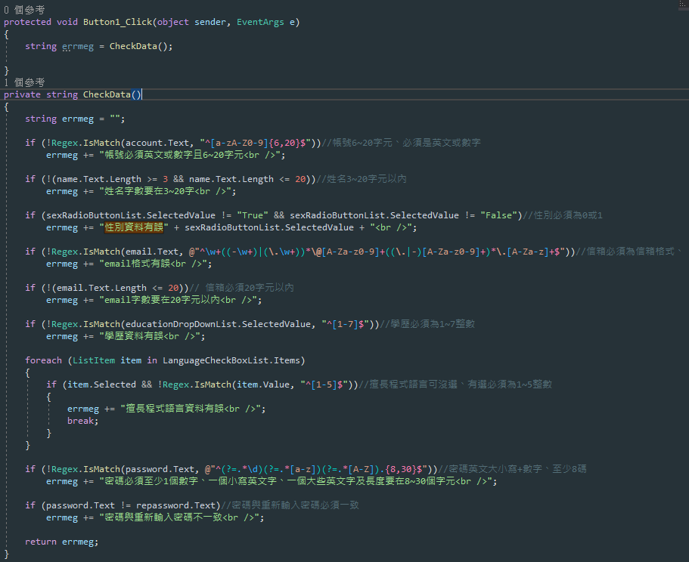
註冊資料檢查程式
用方法整理檢查程式

Slide 27
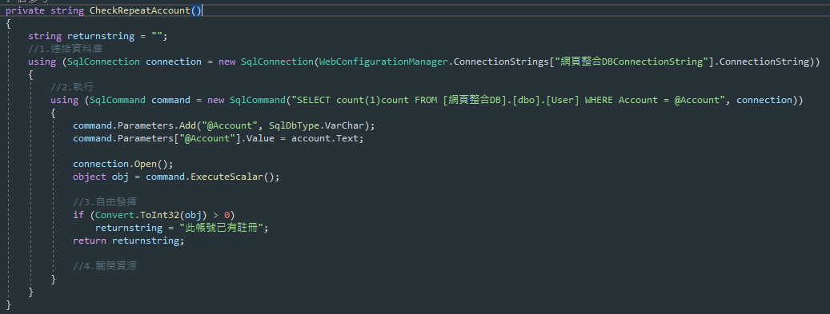
檢查帳號重複註冊程式

Slide 28
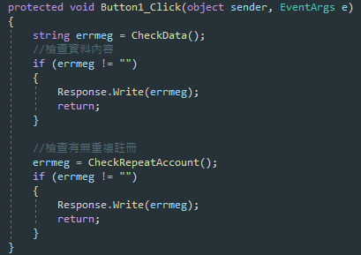
檢查帳號重複註冊程式

Slide 29
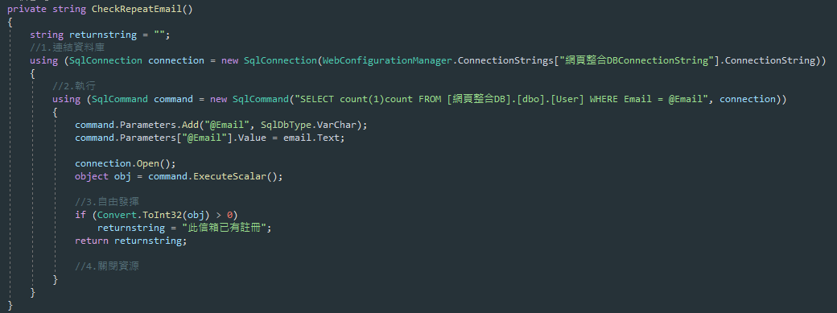
檢查信箱重複註冊程式

Slide 30
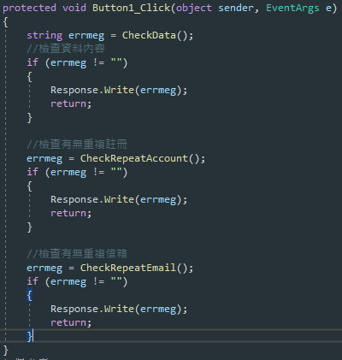
檢查信箱重複註冊程式

Slide 31
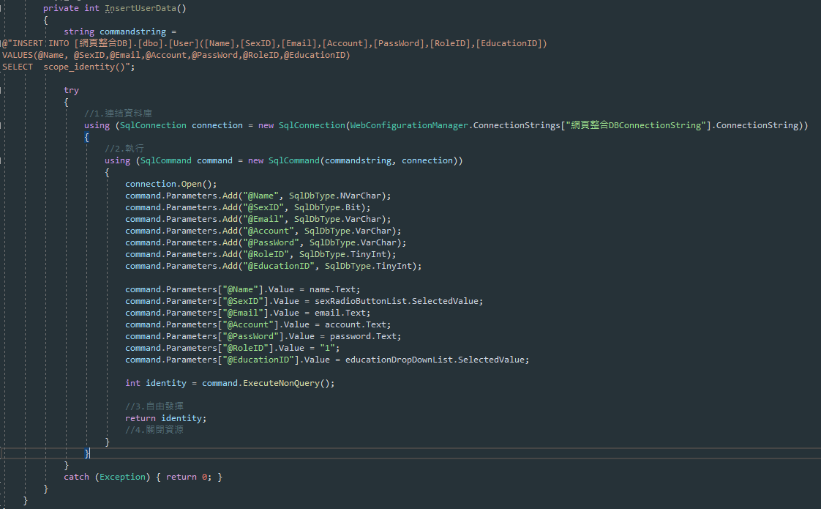
註冊資料寫入DB程式

Slide 32
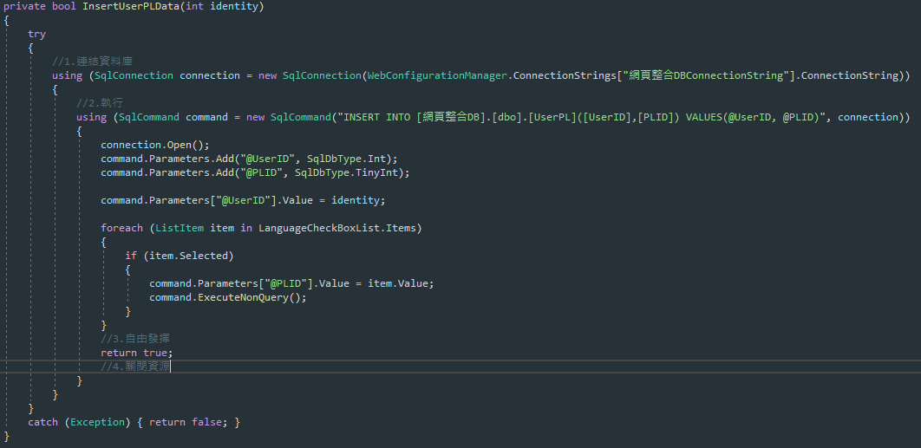
註冊資料寫入DB程式

Slide 33
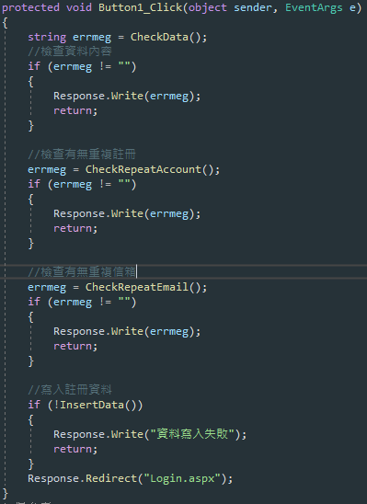
註冊資料寫入DB程式

Slide 34
登入網頁處理邏輯
開始
檢查資料內容
輸入資料
送出資料
檢查結果
無誤
取得DB使用者資料
有誤
無資料
取得結果
回饋錯誤訊息
有資料
資料存入session
結束
轉至首頁

Slide 35
登入資料檢查邏輯
帳號資料不為空字串
密碼資料不為空字串

Slide 36
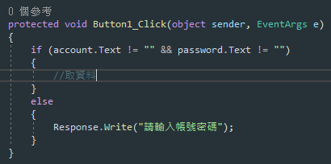
登入資料檢查程式

Slide 37
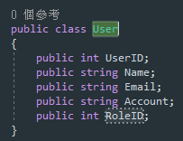
依登入資料取得DB內使用者資料
定義User物件(要裝載DB回傳的資料)

Slide 38
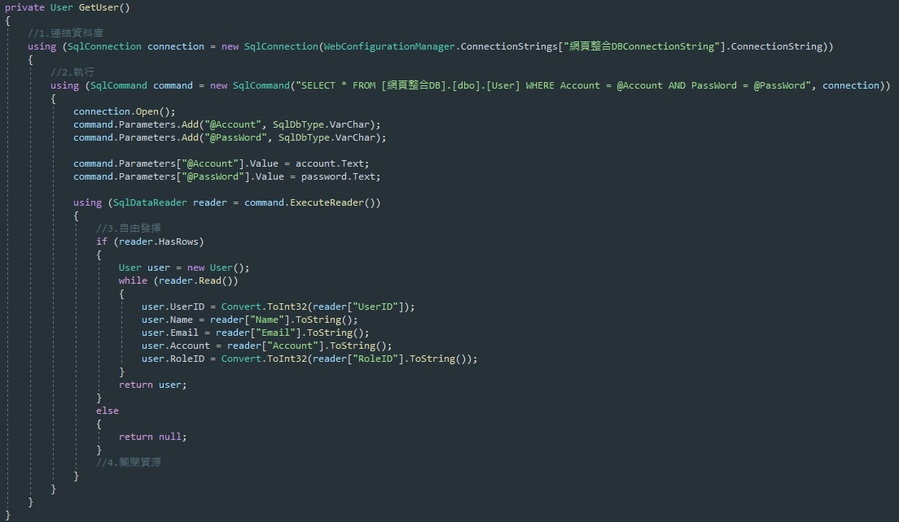
依登入資料取得DB內使用者資料

Slide 39
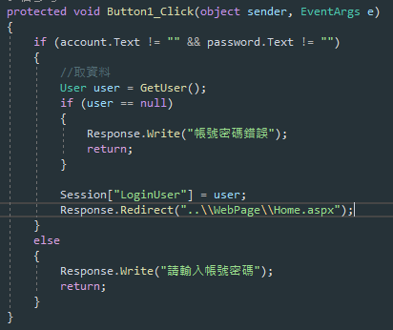
依登入資料取得DB內使用者資料

Slide 40
登入狀態下可以瀏覽的網頁
建置Master page
建置Web page
購買商品
高級會員區

Slide 41
購買商品網頁
要登入才可以瀏覽的Master page
購買商品網頁
Web Page
Master Page

Slide 42
高級會員區網頁
要登入才可以瀏覽的Master page
高級會員區網頁
Web Page
Master Page

Slide 43
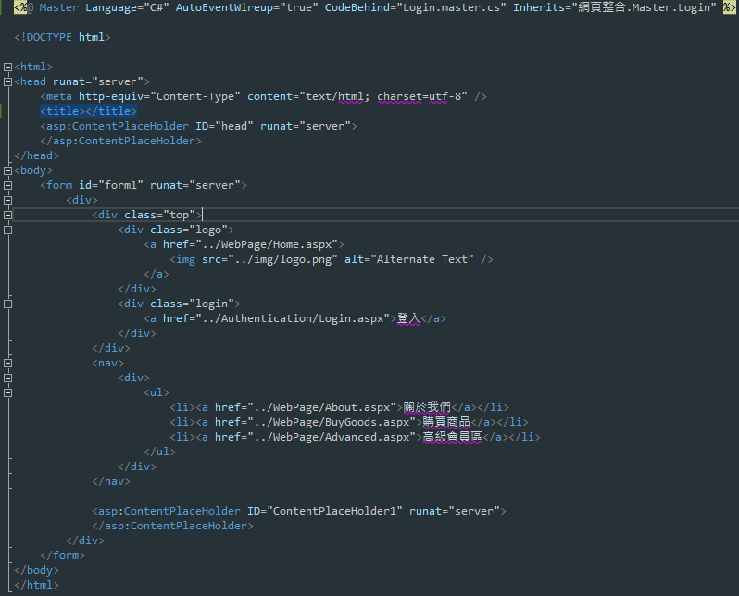
登入狀態下可以瀏覽的網頁
建置Master page

Slide 44
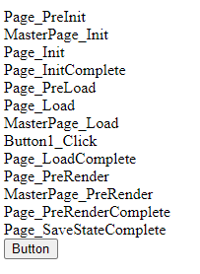
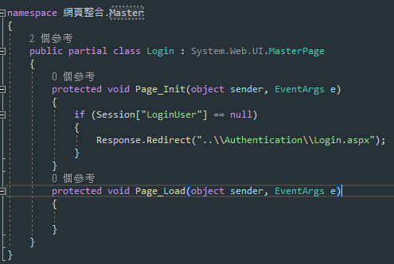
登入狀態下可以瀏覽的網頁
建置Master page

Slide 45
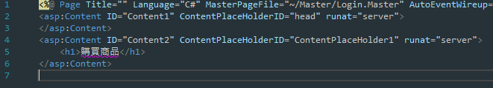
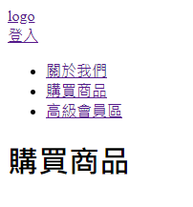
購買商品網頁

Slide 46
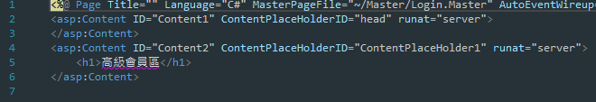
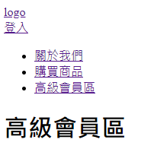
高級會員區網頁

Slide 47
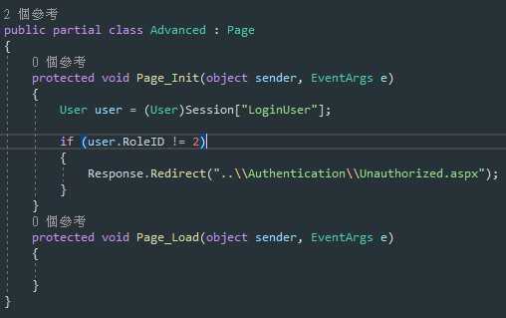
高級會員區網頁

Slide 48
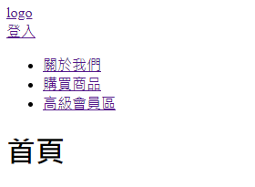
登入/登出切換

Slide 49
密碼資料安全性問題
密碼雜湊

